Slide 1
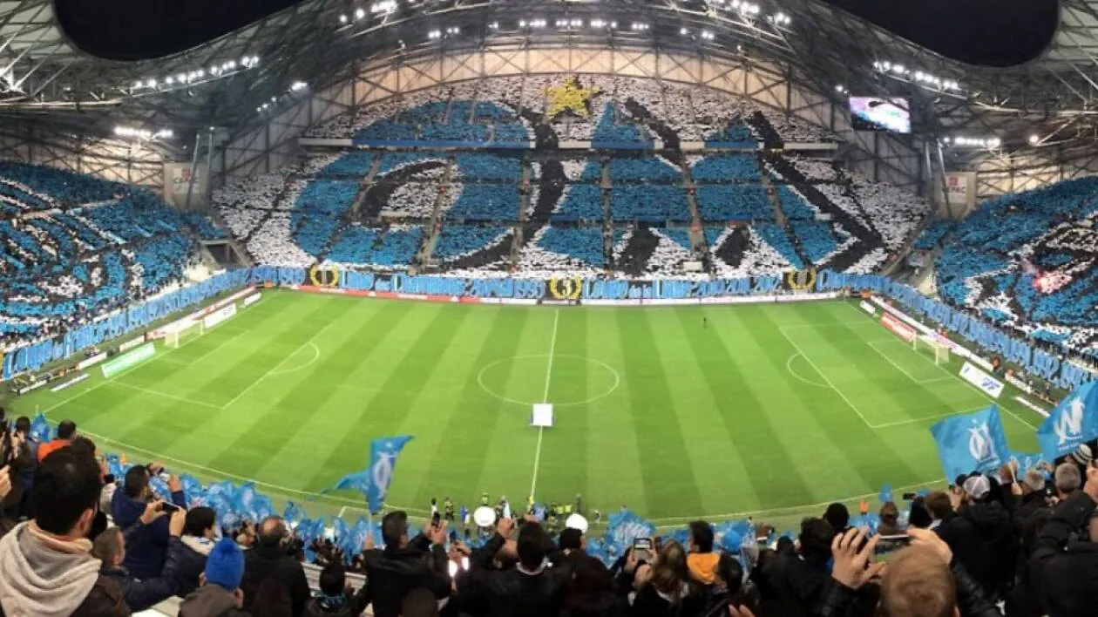
Foot and stats
Alexandre Melanger
Auren Moyo Kamdem
Paul Grajeval

Slide 2
Ligne directrice : Pour avoir une équipe performante faut-il des joueurs performants ?
Basé sur les occasions de tir convertit et le pressing offensif.

Slide 3
Sommaire
Piste étudié :
Performance des équipes selon leurs occasions de marquer
Performance des équipes selon leur pressing défensif
Performance des joueurs dans leur ligue
Impact des joueurs performant sur leur équipe
Impact du pressing défensif sur la performance des joueurs

Slide 4

Donnée
Datasets
players (661)
understat (114 équipes entre 2014-2019)

Slide 5
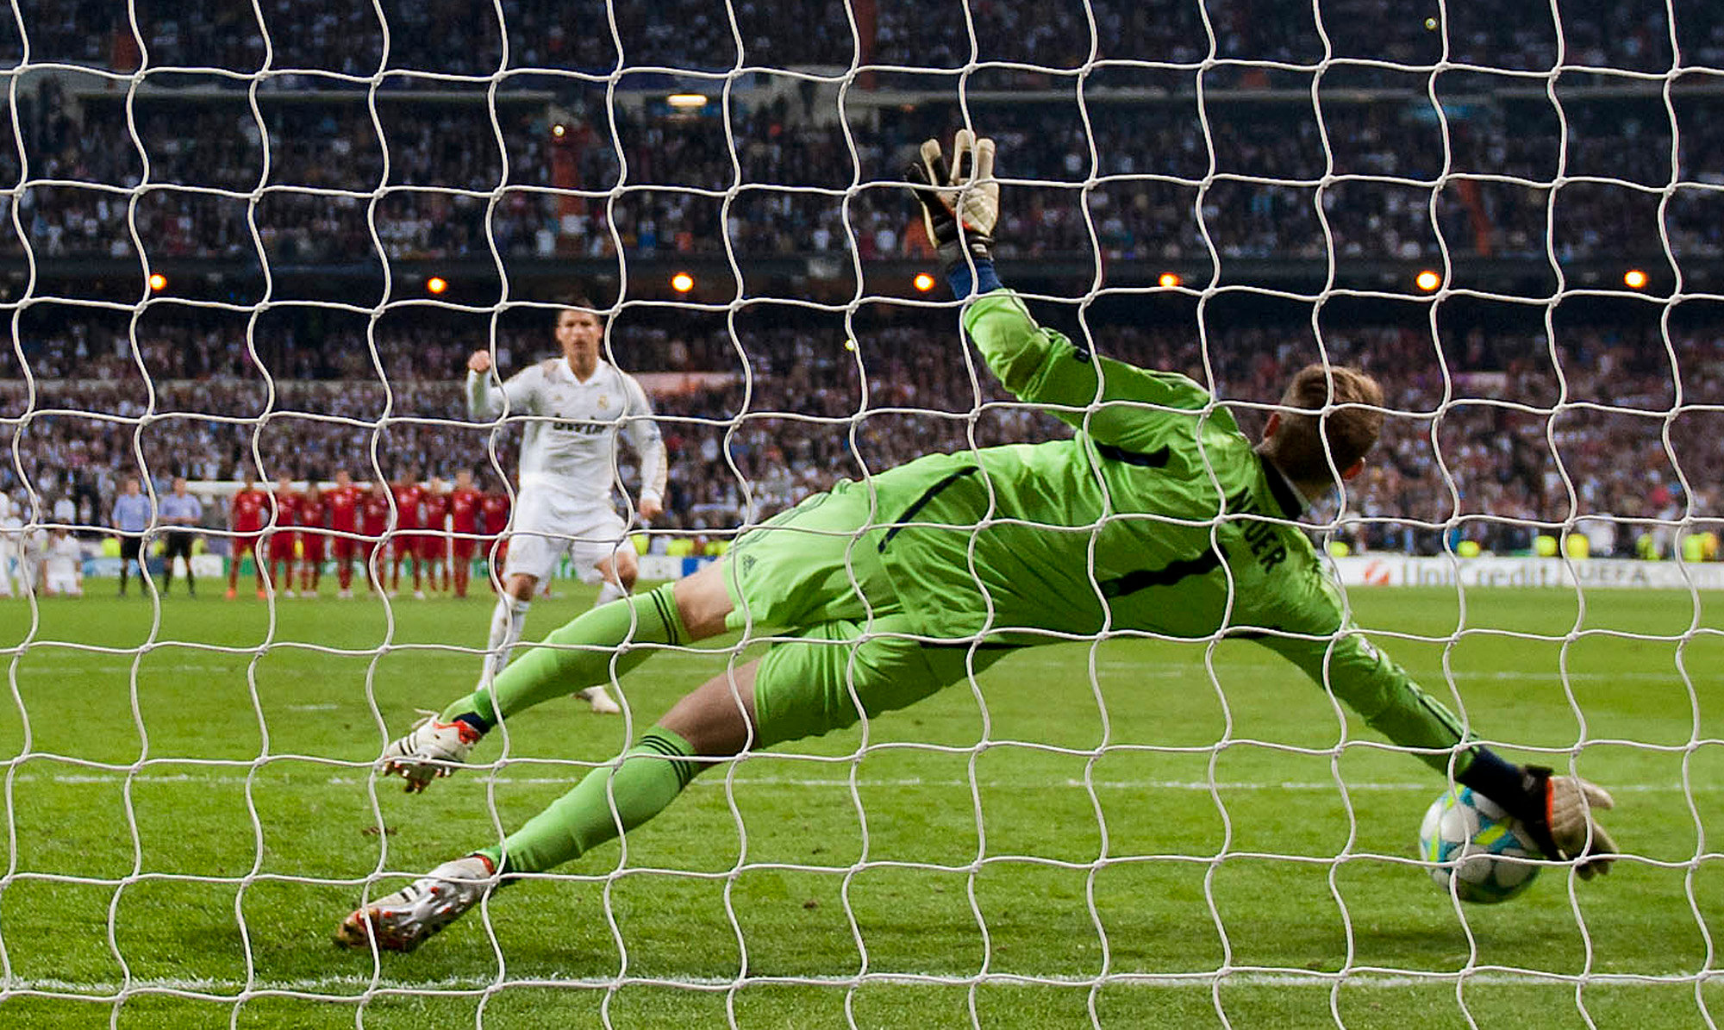
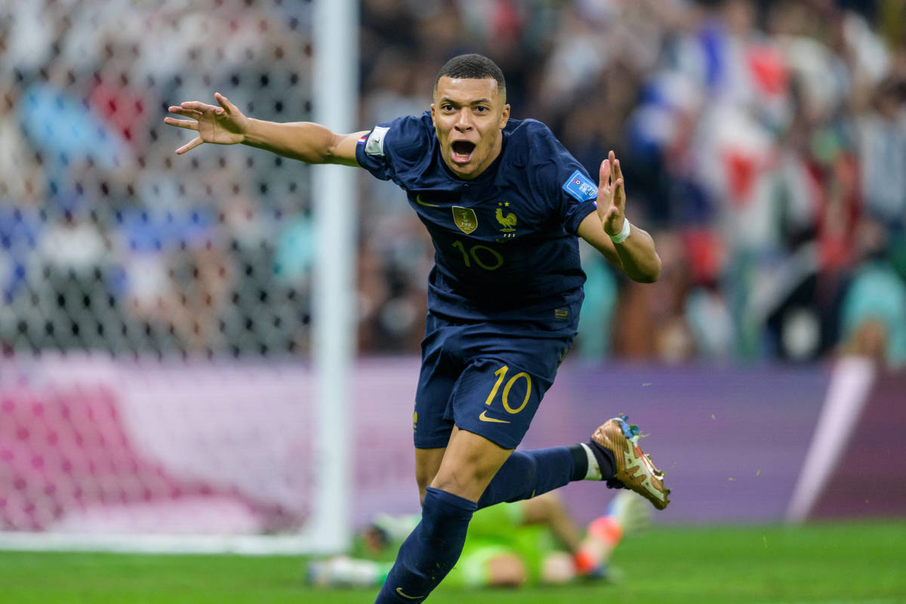
Performance des équipes selon leurs occasions de marquer
xG_diff = xG - scored

Slide 6
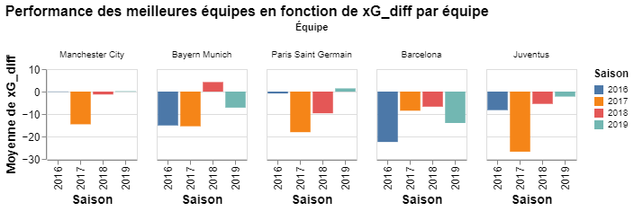
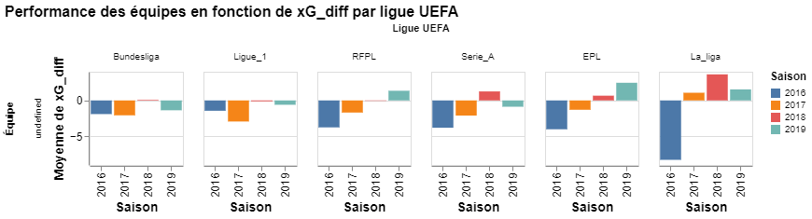
Performance des équipes selon leurs occasions de marquer

Slide 7
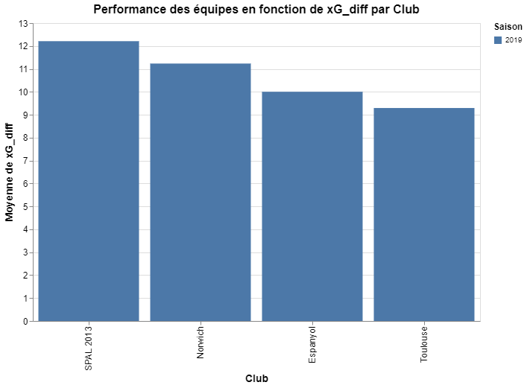
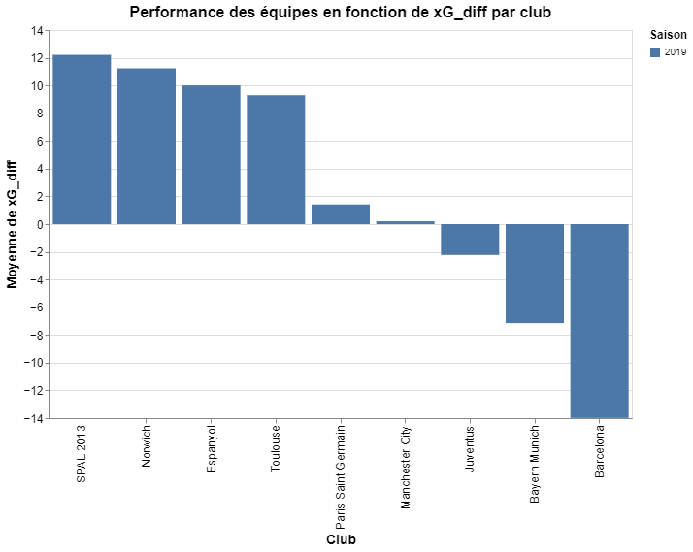
Performance des équipes selon leurs occasions de marquer
npxG ?

Slide 8
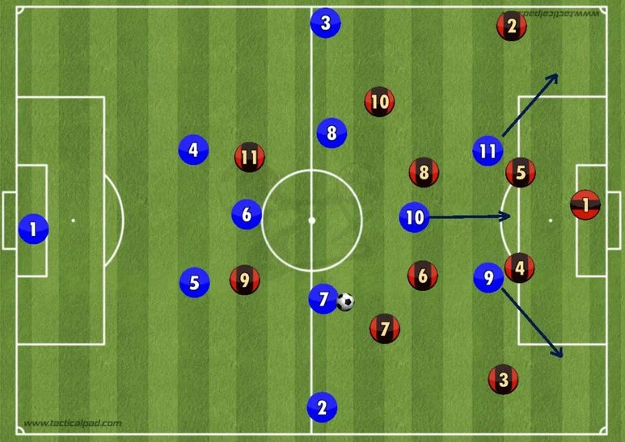
Performance des équipes selon le pressing défensif
ppda = passe adverse par action défensive

Slide 9
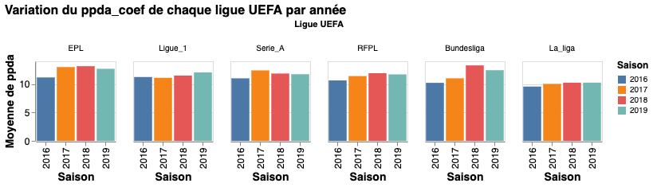
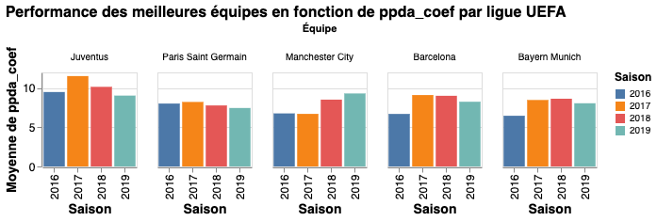
Performance des équipes selon le pressing défensif

Slide 10
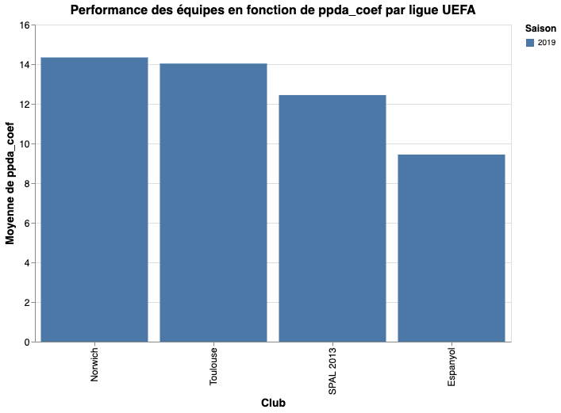
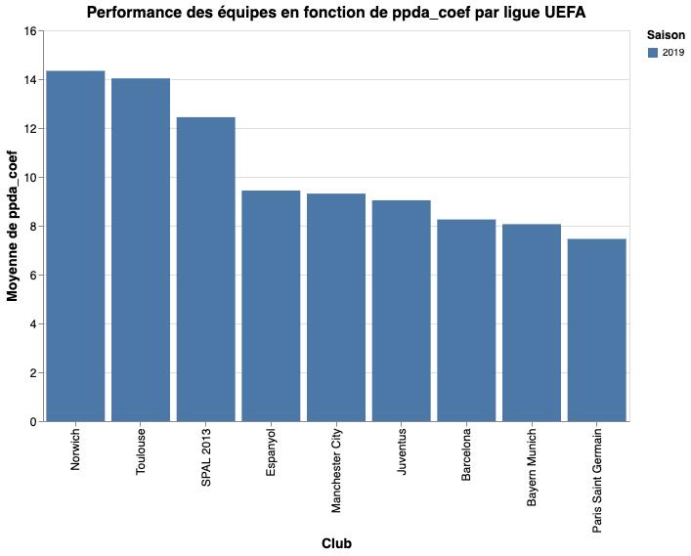
Performance des équipes selon le pressing défensif

Slide 11
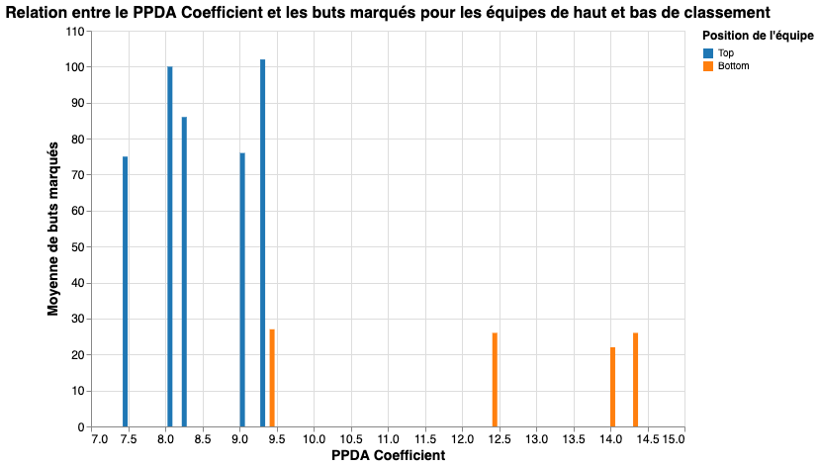
Performance des équipes selon le pressing défensif

Slide 12
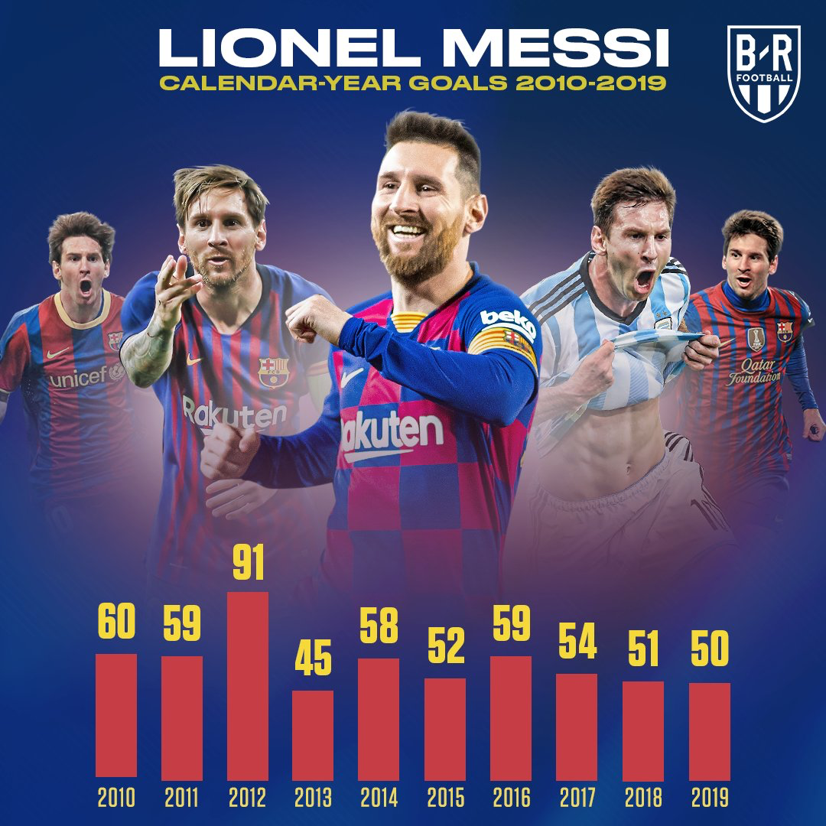
Performance des joueurs dans leur ligue

Slide 13
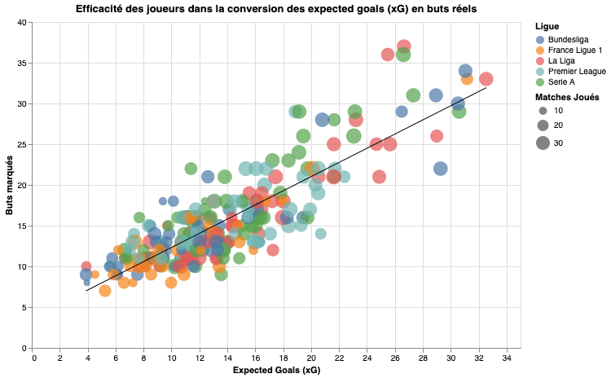
Performance des joueurs dans leur ligue
L.Messi
C.Ronaldo

Slide 14
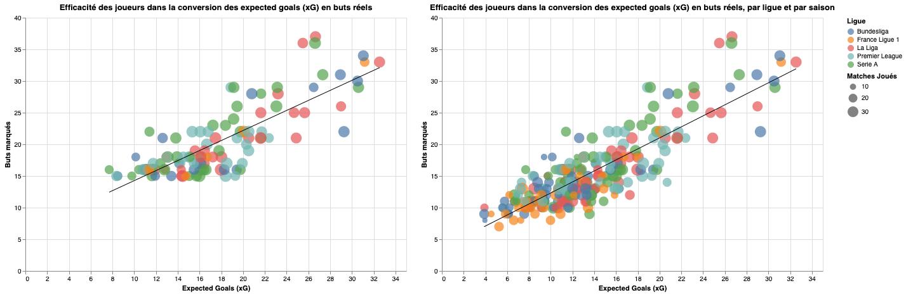
Performance des joueurs dans leur ligue

Slide 15
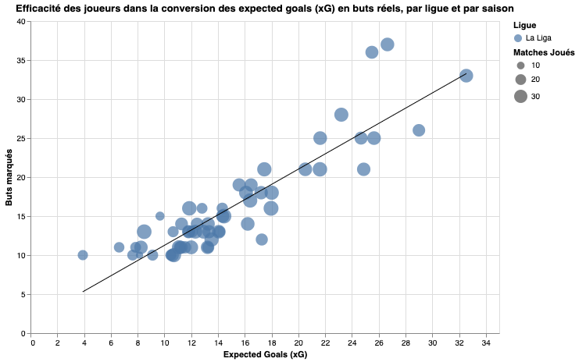
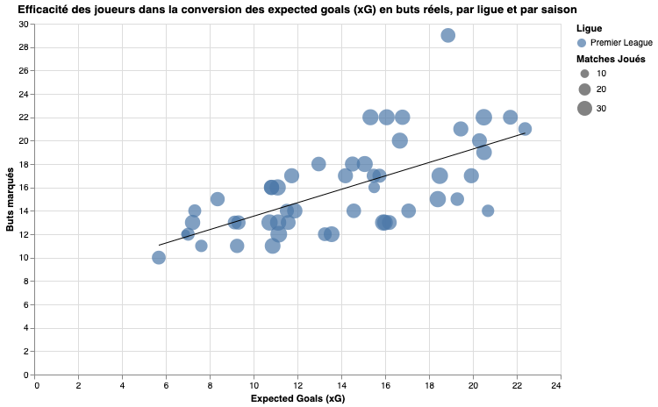
Performance des joueurs dans leur ligue

Slide 16
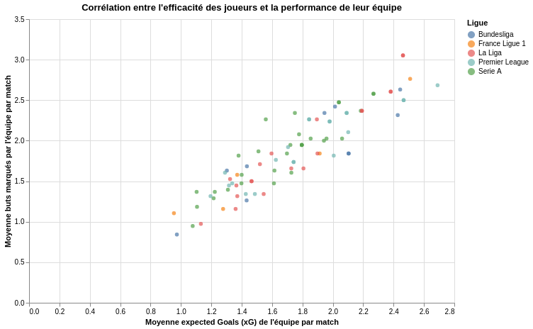
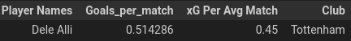
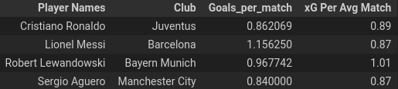
Impact des joueurs performants sur leur équipe
Sergio Aguero
Ronaldo
Lionel Messi
Dele Alli
Lewandowski

Slide 17
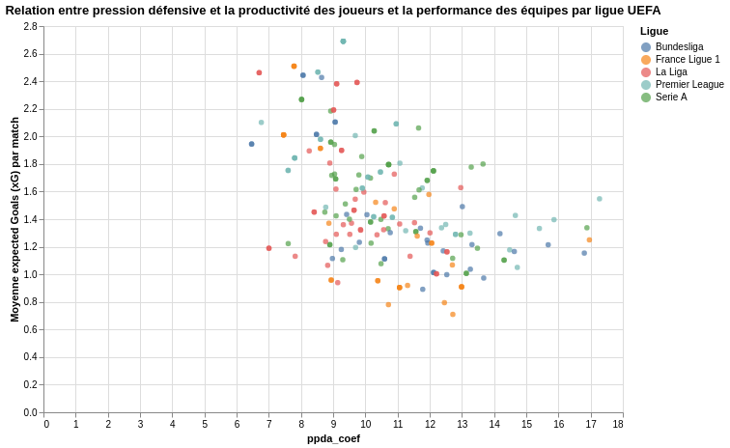
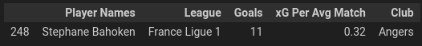
Impact de la pression défensive sur la productivité des joueurs
Lionel Messi
Lewandowski
Sergio Aguero
Ronaldo
Stéphane Bahoken

Slide 18
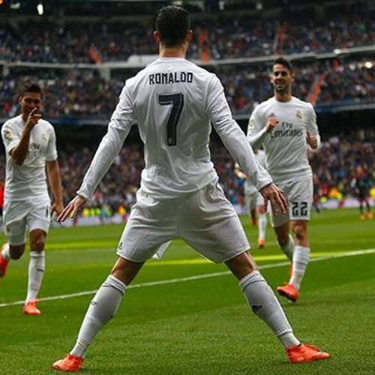
Merci
Alexandre
Paul
Bradley

